Slide 1
Implementasi Kriptografi pada Rekam Medis Menggunakan Algoritma DES3 dan AES

Slide 2
Kelompok 8
5027201042 - Ilham Muhammad Sakti
5027201043 - Bagus Rosfandy
5027201050 - Muhammad Rifqi Fernanda
5027201059 - Fairuz Auzhan
5027201068 - Muhammad Hanif Fatihurrizqi

Slide 3
Masalah

Slide 4

Kasus Kebocoran Data Rekam Medis COVID-19 KEMENKES
Dilansir dari CNN
Laporan tanggal 06/01/2022
Kebocoran 6 juta data medis pasien KEMENKES
dengan ukuran sampel dokumen 720 GB
Dibocorkan di situs raid dengan keterangan
"Centralized Server of Ministry of Health of Indonesia"
Data yang dibocorkan adalah foto medis, data administrasi pasien, hasil tes laboratorium, data ECG, dan radiologi.

Slide 5
REKAM MEDIS ???
Berdasarkan pasal 46 ayat (1) UU Praktik Kedokteran, yang dimaksud dengan rekam medis adalah "berkas yang berisi catatan dan dokumen tentang identitas pasien, pemeriksaan, pengobatan, tindakan dan pelayanan lain yang telah diberikan kepada pasien".
Fungsi rekam medis memegang peranan penting dalam hal layanan kesehatan; yaitu :
Pemeliharaan Kesehatan dan Pengobatan Pasien,
Alat Bukti dalam Proses Penegakan Hukum,
Disiplin Kedokteran dan Kedokteran Gigi dan Penegakkan Etika Kedokteran dan Kedokteran Gigi,
Keperluan Pendidikan dan Penelitian,
Dasar Pembayar Biaya Pelayanan Kesehatan, dan
Data Statistik Kesehatan.

Slide 6
Mengapa Rekam Medis Rahasia ???
Permenkes No.269 Tahun 2008 tentang Wajib Simpan Rahasia kedokteran. Setiap orang harus dapat meminta pertolongan kedokteran dengan perasaan aman dan bebas. Ia harus dapat menceritakan dengan hati terbuka segala keluhan yang mengganggunya, baik bersifat jasmaniah maupun rohaniah, dengan keyakinan bahwa hak itu berguna untuk menyembuhkan dirinya. Ia tidak boleh merasa khawatir bahwa segala sesuatu mengenai keadaannya akan disampaikan kepada orang lain, baik oleh dokter maupun oleh petugas kedokteran yang bekerja sama dengan dokter tersebut.
Alasan utama:
Hubungan kepercayaan dokter dan pasien
Menghindari Resiko Penyalah-gunaan
Dokumentasi seluruh tindakan dan pengobatan pasien

Slide 7
Solusi

Slide 8
Implementasi Kriptografi pada Rekam Medis Menggunakan Algoritma DES3 dan AES

Slide 9
Mulai
Rancangan
Proses Enkripsi
Input data pasien
Enkripsi DES3 dan AES
Data pasien terenkripsi

Slide 10
Algoritma DES3
DES3 atau Triple DES adalah cipher blok kunci simetris, yang menerapkan algoritma cipher DES tiga kali untuk setiap blok data.

Slide 11
Perbedaan DES3 dan DES
DES menggunakan kunci 56-bit dan berjalan melalui 16 siklus subkunci 48-bit.
Triple DES (DES3) memperbesar ukuran kunci dengan menjalankan algoritme secara berurutan dengan tiga kunci berbeda. Itu membuat 48 melewati algoritma, dan kunci yang dihasilkan adalah 168 bit.

Slide 12
Cara Kerja DES3
Data dienkripsi tiga kali berturut-turut. Data dienkripsi dengan kunci 1, kemudian hasil tersebut dienkripsi menggunakan kunci 2, dan terakhir kunci 3 mengenkripsi hasil terakhir.

Slide 13
Cara Kerja DES3
Ini mungkin sulit untuk diterapkan, jadi ada juga opsi dua kunci yang disediakan di DES3 yang berjalan melalui metode yang disebut Encrypt-Decrypt-Encrypt (EDE):

Slide 14
ALGORITMA AES
AES merupakan sistem penyandian blok yang bersifat non-Feistel karena AES menggunakan komponen yang selalu memiliki invers dengan panjang blok 128 bit. Kunci AES menggunakan proses yang berulang yang disebut dengan ronde. Proses di dalam AES merupakan transformasi terhadap state. Sebuah teks asli dalam blok (128 bit) terlebih dahulu diorganisir sebagai state. Enkripsi AES adalah transformasi terhadap state secara berulang

Slide 15
MEKANISME AES
Pada Proses enkripsi awalnya teks asli dibentuk sebagai sebuah state. Kemudian sebelum ronde 1 dimulai blok teks asli dicampur dengan kunci ronde ke-0 (transformasi ini disebut AddRoundKey). Setelah itu, ronde ke-1 sampai dengan ronde ke-(Nr-1) dengan Nr adalah jumlah ronde. AES menggunakan 4 jenis transformasi yaitu:
1. SubBytes, sebagai transformasi subtutusi.
2. ShiftRows, sebagai transformasi permutasi.
3. MixColumns, sebagai transformasi pengacakan.
4. AddRoundKey, sebagai transformasi penambahan kunci.
Pada ronde terakhir, yaitu ronde ke-Nr dilakukan transformsi serupa dengan ronde lain namun tanpa transfomasi serupa dengan ronde lain namun tanpa transformasi MixColumns

Slide 16
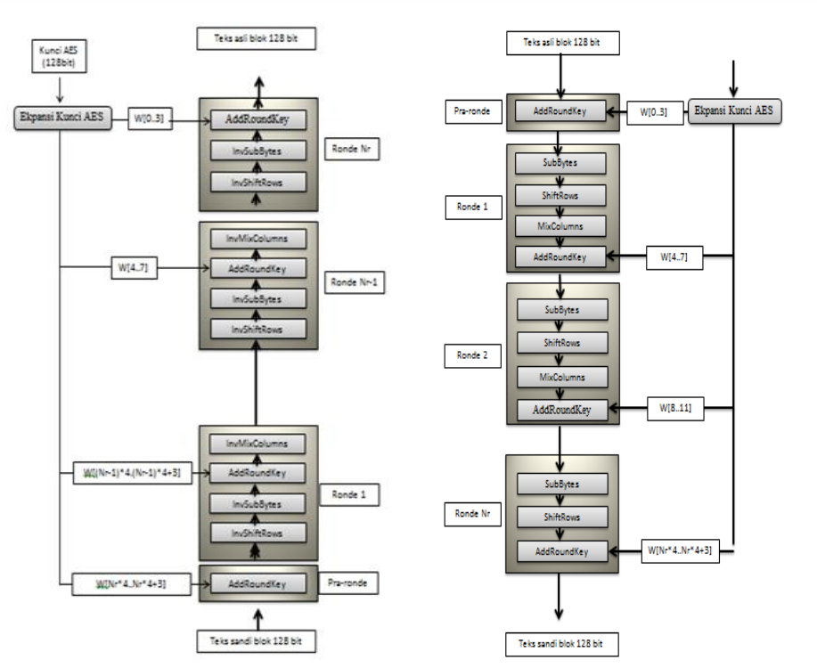

Slide 17

Terima kasih

